Slide 1
R Code for Visualizing
Transmission Network and Epidemic Curve
가톨릭대학교 예방의학교실 조성희

Slide 2

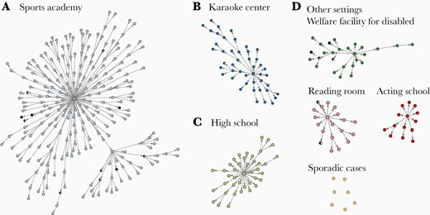
Transmission network
감염병이나 전염병의 전파 경로를 시각적으로 나타내는 지표
질병의 확산을 이해하고, 예방 및 통제 전략을 수립하는 데 중요한 도구로 사용 됨
노드(Node): 감염자(Infector)와 피감염자(infectee)
엣지(Edge): 노드 간의 연결
Index case: 특정 질병이나 감염의 최초 사례
Hwang H, Lim JS, Song SA, Achangwa C, Sim W, Kim G, Ryu S. Transmission dynamics of the Delta variant of SARS-CoV-2 infections in South Korea. Journal of Infectious Diseases

Slide 3
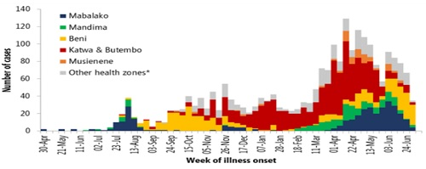
Epidemic curve
특정 질병의 발생과 전파를 시각적으로 나타내는 그래프
시간에 따른 감염자 수의 변화를 보여주며, 전염병의 확산 양상과 전파 속도를 이해하는데 중요한 도구
전염병의 전파 경로, 감염의 피크 시점, 그리고 통제 조치의 효과 등을 분석 가능
X축: 시간(날짜), y축: 사례(case) 수
콩고민주공화국 에볼라바이러스병 유행곡선(2019.7.14. 기준)/WHO
e-의료정보(http://www.kmedinfo.co.kr)

Slide 4
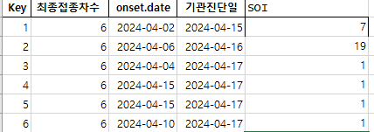
실제 데이터 적용
부산 중고등학교 백일해 감염 사례 (n=48)
해당 데이터로 Transmission Network 와 Epidemic Curve 시각화
Key : 각 사례를 고유하게 식별하는 숫자
최종접종차수 : 백일해 접종의 최종 차수
Onset.date : 증상이 발현된 날짜
SOI(Source of infection ID): 감염자(infector)의 Key 값

Slide 5
Transmission Network

Slide 6
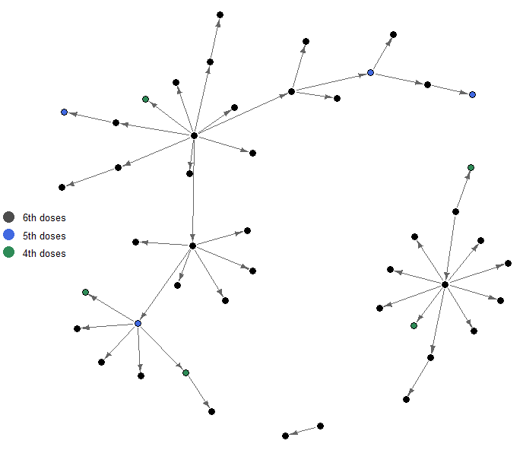
Transmission network
감염 경로를 시각화, 최종접종 차수로 색으로 구분
필요한 컬럼: Key, SOI, 최종접종차수

Slide 7
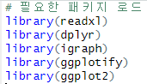
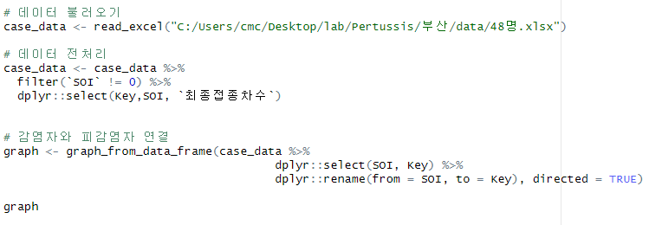
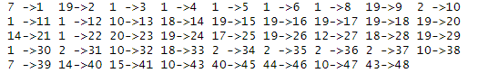
Transmission network
1) 데이터 불러오기 및 전처리 2) 감염자와 피감염자 연결
from: 감염자(Infector) to: 피감염자(infectee)

Slide 8
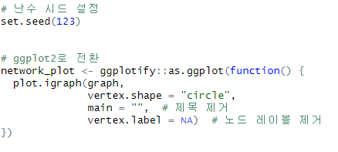
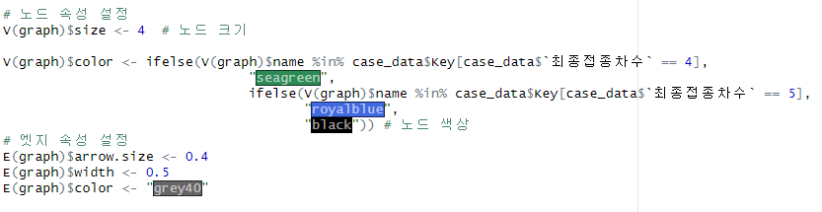
Transmission network
3) 노드, 엣지 속성 설정
동일한 시드를 사용하면 매번 실행할 때마다 같은 난수 생성 결과를 얻을 수 있음
최종접종차수를 다른 색으로 구분

Slide 9
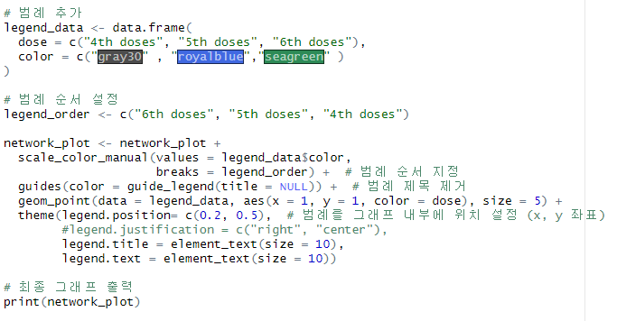
Transmission network
4) 범례 설정

Slide 10
Epidemic Curve

Slide 11
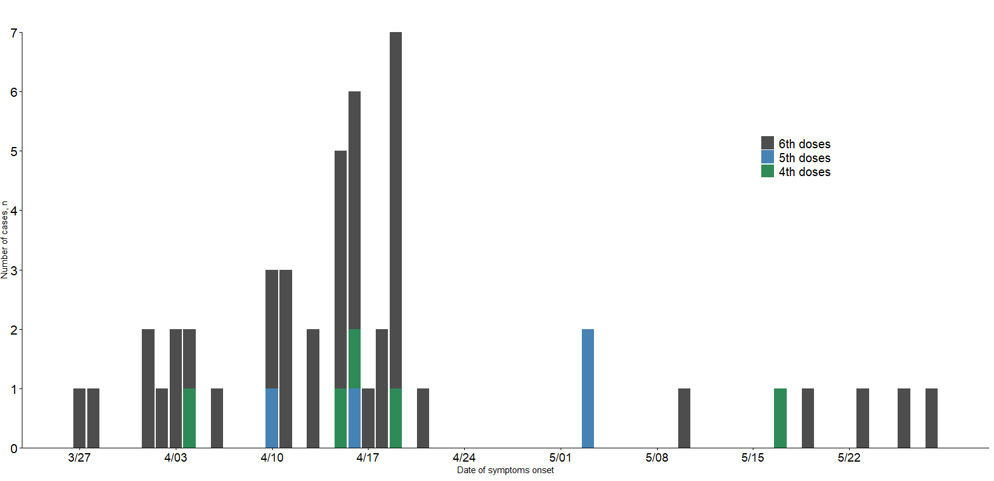
Epidemic curve
질병의 발생 사례를 시간에 따라 시각화
최종접종 차수로 색으로 구분
x축: 증상 발현일, y축: 사례(case) 수
필요한 컬럼: key, onset.date, 최종접종차수

Slide 12
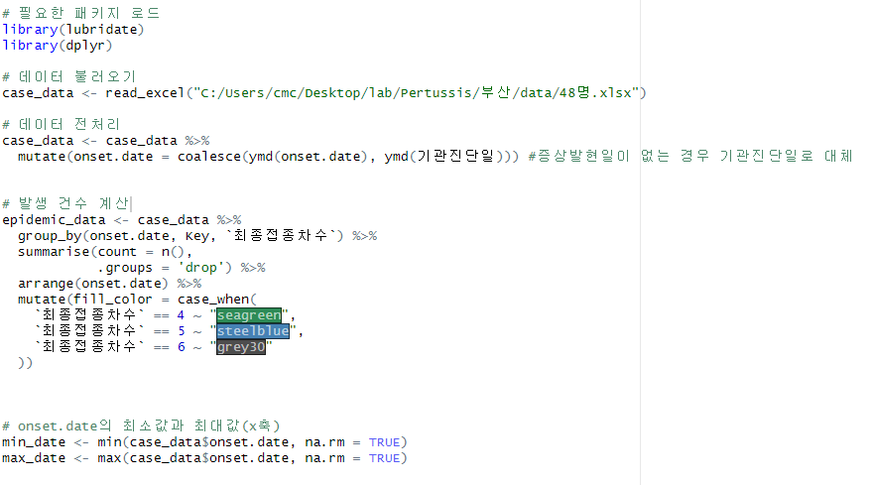
Epidemic curve
1) 데이터 불러오기 및 전처리 2) 발생 건수 계산
무증상인 경우 기관진단일로 대체
x축 범위: 증상발현일의 최소값, 최대값

Slide 13
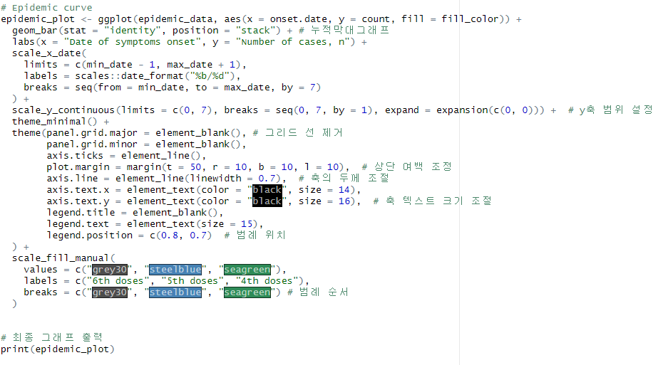
Epidemic curve
3) 그래프 스타일 조정
x축: 증상 발현일, y축: 발생 건 수
축 범위, 간격, 레이블 설정
축 두께, 텍스트 크기 등 조정
그래프의 색상과 범례 설정

Slide 14
감사합니다

